Slide 1
密度汎関数法と 時間依存密度汎関数法による第一原理計算
東京大学大学院工学系研究科物理工学専攻
岩田潤一
May 30, 2014 @名大
2017.8.23-25 計算科学アライアンス サマースクール

Slide 2
Almost all O(N³) computations can be performed with Level 3 BLAS
Gram-Schmidt procedure
Recursive algorithm
Matrix × Matrix product
Notes:
The computational bottleneck of our code is in Gram-Schmidt and Subspace Diagonalization. The computational costs of these routines are O(N3). However we can perform the almost all O(N3) computations with extremely high performance by utilizing Level 3 BLAS, the Basic Linear Algebra Subprograms.
In this slide, I show the algorithm of the Gram-Schmidt procedure. Here, “Phi “and “psi” are the orbitals and the ortho-normalized orbitals, respectively.
When we have completed the ortho-normalization calculation till the 4th orbital.
Then we can perform this part of calculations as matrix-by-matrix product, and we have a highly-tuned BLAS 3 routine for matrix-by-matrix product calculations, so that we can perform this type of calculations very efficiently.
In the first triangular part, we can also find a part which can be computed as matrix-by-matrix product. And we finally achieved a recursive algorithm like this.
By using this recursive algorithm, we can achieve 80 to 90% of the theoretical peak performance.
Almost same techniques can be used to the subspace diagonalization routine, so the almost all calculations of order-N-cube bottlenecks can be performed with close to the theoretical peak performance by using Level 3 BLAS.

Slide 3
TDKS方程式による最初の時間発展計算 － 実時間-実空間法 －
Time-dependent local-density approximation in real time
K. Yabana and G. F. Bertsch
Phys. Rev. B54, 4484 (1996).
原子核物理の分野で先駆的な研究があった
Three-dimensional time-dependent Hartree-Fock calculation :
Application to ¹⁶O + ¹⁶O collisions
H. Flocard, S. E. Koonin and M. S. Weiss
Phys. Rev. C17, 1682 (1978).
・3次元メッシュ！
・実時間発展！
J. R. Chelikowskyの実空間法（1994年）

Slide 4
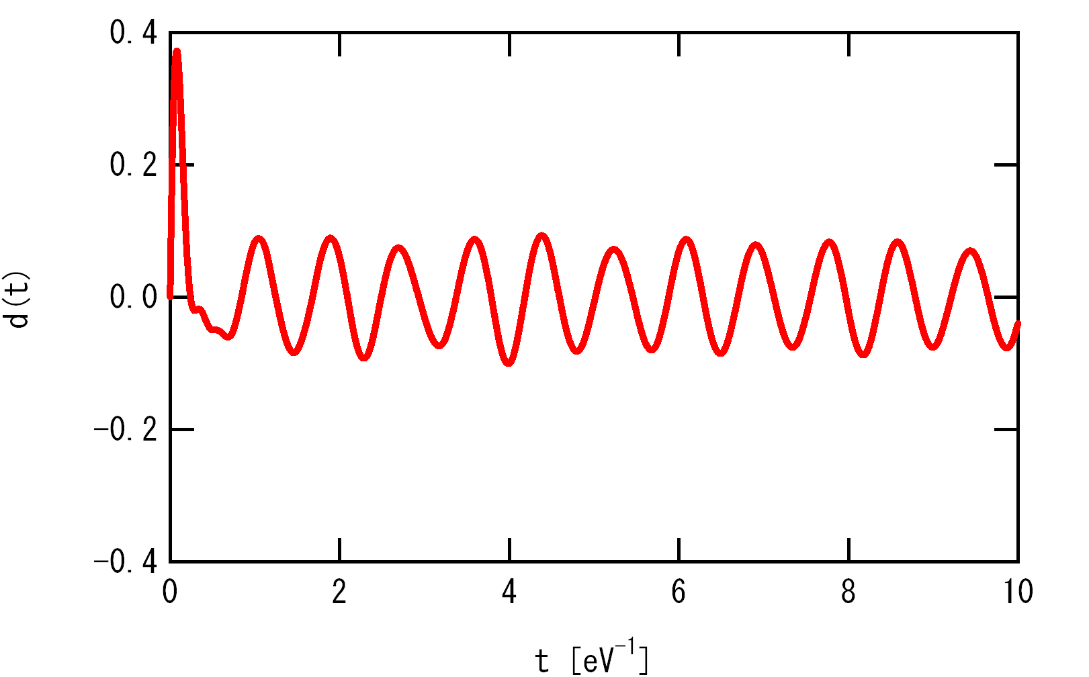

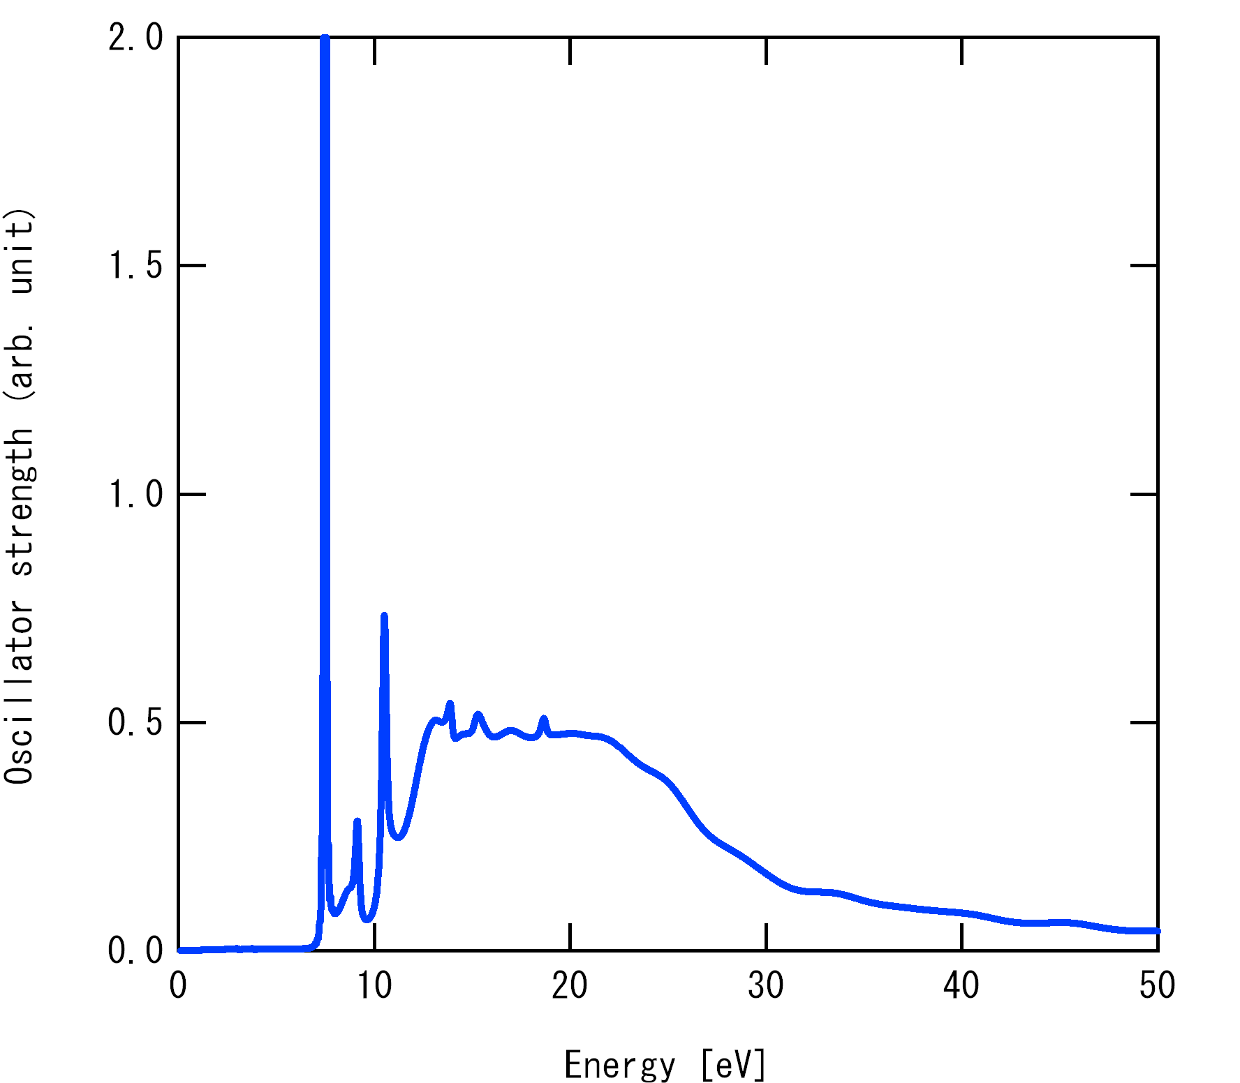
Linear response calculation in real-time
Dipole moment
1. Apply impulsive external field
2. Calculate dipole moment in time p(t)
3. Time-frequency Fourier transformation
Oscillator strength
Whole spectrum from single real-time calculation

Slide 5
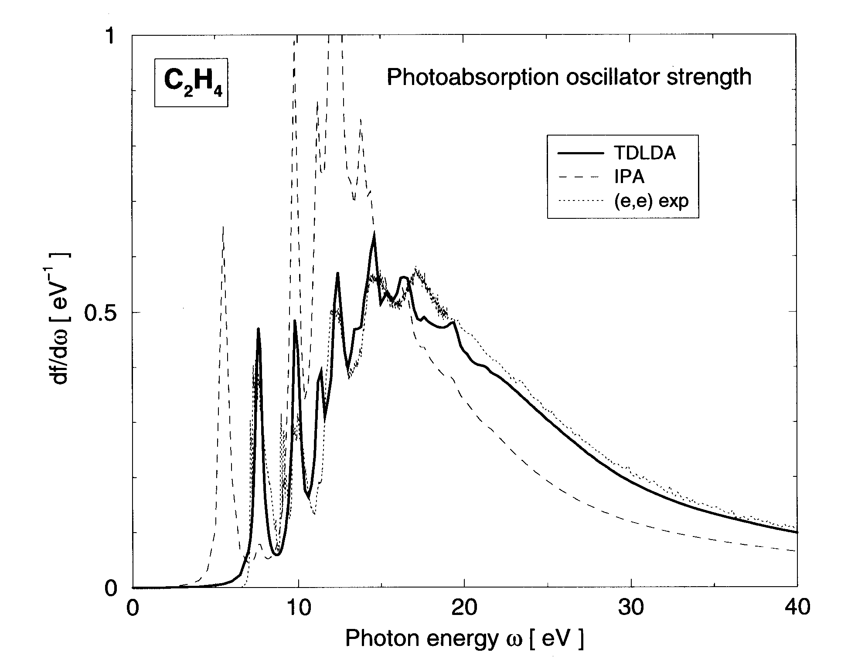
Comparison with measurement (linear optical absorption)
TDDFT accurately describe optical absorption
Dynamical screening effect is significant
エチレン分子の光吸収断面積
with
Dynamical screening
without
TDDFT
Exp
－
－
+
+
－
+
－
+
－
+
Without dynamical screening
(frozen Hamiltonian)
－
+
－
+
T. Nakatsukasa, K. Yabana, J. Chem. Phys. 114(2001)2550.

Slide 6
実時間法と周波数法の比較
p(t)の実時間発展
C₆₀分子の動的分極率
分極率
(a.u.) | TDLDA | Expt.
α | 541 | 508
Notes:
分極率の計算法としても新しいものである。

Slide 7
C₆₀分子の光吸収断面積

Slide 8
Exchange-Correlation Potential of Ar atom
LDA, GGAは励起
エネルギー E を
低く見積もる傾向
を過大評価
LB94 exchange-correlation potential （Phys. Rev. A49, 2421 (1994)）

Slide 9
RSDFT-TDDFT実習

Slide 10
RSDFT実習
孤立系の境界条件（原子、分子、クラスター）
基底状態エネルギーの自己無撞着計算
振動電場による時間発展計算
原子座標の読み込み（xyz形式）
Fortranに慣れる
MODULEや内部副プログラム、データのスコープ
構造体の使い方

Slide 11
通常のサブルーチン
sub.f90
main.f90
a.f90
SUBROUTINE sub1
・
・
・
END SUBROUTINE sub1
SUBROUTINE sub2
・
・
・
END SUBROUTINE sub2
PROGRAM main
・
・
call sub1
call a
・
・
END PROGRAM main
SUBROUTINE a
・
・
call sub1
call sub2
・
・
END SUBROUTINE a
sub.f90 内の sub1, sub2 は
他の全てのルーチンから参照可能
( a.f90 の a も同様 )

Slide 12
内部副プログラム
main.f90
SUBROUTINE sub1
・
・
・
CONTAINS
SUBROUTINE sub2
・
・
END SUBROUTINE sub2
SUBROUTINE sub3
・
・
END SUBROUTINE sub3
END SUBROUTINE sub1
PROGRAM main
・
call sub1
・
・
END SUBROUTINE sub1
main から sub1 は見えるが、sub2, sub3は見えない
sub1 内でのみ sub2, sub3 が call できる（sub2からsub3をcallすることも可能）

Slide 13
内部副プログラム
main.f90
SUBROUTINE sub1
・
・
・
CONTAINS
SUBROUTINE sub2
・
・
END SUBROUTINE sub2
SUBROUTINE sub3
・
・
END SUBROUTINE sub3
END SUBROUTINE sub1
PROGRAM main
・
call sub1
・
CONTAINS
SUBROUTINE sub2
・
・
END SUBROUTINE sub2
END SUBROUTINE sub1

Slide 14
Basic style of a source code
MODULE aa_module
implicit none
PRIVATE
PUBLIC :: ax, aa, Va, read_aa, send_aa, construct_aa
real(8) :: ax, Va
real(8) :: aa(3,3)
CONTAINS
SUBROUTINE read_aa(unit)
integer,intent(IN) :: unit
read(unit,*) ax
read(unit,*) aa(1:3,1)
read(unit,*) aa(1:3,2)
read(unit,*) aa(1:3,3)
write(*,*) "ax=",ax
write(*,'(1x,"aa(1:3,1)=",3F20.15)') aa(:,1)
write(*,'(1x,"aa(1:3,2)=",3F20.15)') aa(:,2)
write(*,'(1x,"aa(1:3,3)=",3F20.15)') aa(:,3)
END SUBROUTINE read_aa
SUBROUTINE send_aa(rank)
integer,intent(IN) :: rank
integer :: ierr
include 'mpif.h'
call mpi_bcast(ax,1,MPI_REAL8,rank,MPI_COMM_WORLD,ierr)
call mpi_bcast(aa,9,MPI_REAL8,rank,MPI_COMM_WORLD,ierr)
END SUBROUTINE send_aa
SUBROUTINE construct_aa
aa(:,:)=ax*aa(:,:)
Va = aa(1,1)*aa(2,2)*aa(3,3)+aa(1,2)*aa(2,3)*aa(3,1) &
+aa(1,3)*aa(2,1)*aa(3,2)-aa(1,3)*aa(2,2)*aa(3,1) &
-aa(1,2)*aa(2,1)*aa(3,3)-aa(1,1)*aa(2,3)*aa(3,2)
END SUBROUTINE construct_aa
END MODULE aa_module
モジュール
変数やサブルーチンを外部から
参照可能にするかどうか制御で
きる

Slide 15
MODULE aa_module
implicit none
PRIVATE
PUBLIC :: ax, aa, Va, read_aa, send_aa, construct_aa
real(8) :: ax, Va
real(8) :: aa(3,3)
CONTAINS
SUBROUTINE read_aa(unit)
integer,intent(IN) :: unit
read(unit,*) ax
read(unit,*) aa(1:3,1)
read(unit,*) aa(1:3,2)
read(unit,*) aa(1:3,3)
write(*,*) "ax=",ax
write(*,'(1x,"aa(1:3,1)=",3F20.15)') aa(:,1)
write(*,'(1x,"aa(1:3,2)=",3F20.15)') aa(:,2)
write(*,'(1x,"aa(1:3,3)=",3F20.15)') aa(:,3)
END SUBROUTINE read_aa
SUBROUTINE send_aa(rank)
integer,intent(IN) :: rank
integer :: ierr
include 'mpif.h'
call mpi_bcast(ax,1,MPI_REAL8,rank,MPI_COMM_WORLD,ierr)
call mpi_bcast(aa,9,MPI_REAL8,rank,MPI_COMM_WORLD,ierr)
END SUBROUTINE send_aa
SUBROUTINE construct_aa
aa(:,:)=ax*aa(:,:)
Va = aa(1,1)*aa(2,2)*aa(3,3)+aa(1,2)*aa(2,3)*aa(3,1) &
+aa(1,3)*aa(2,1)*aa(3,2)-aa(1,3)*aa(2,2)*aa(3,1) &
-aa(1,2)*aa(2,1)*aa(3,3)-aa(1,1)*aa(2,3)*aa(3,2)
END SUBROUTINE construct_aa
END MODULE aa_module
These variables can be accessed from
the all subroutines in this module.
We can control the permission of access
to these variables (and also subroutines)
from the outside of this module.
This variable can be used only
in this subroutine.

Slide 16
MODULE aa_module
implicit none
PRIVATE
PUBLIC :: ax, aa, Va, read_aa, send_aa, construct_aa
real(8) :: ax, Va
real(8) :: aa(3,3)
CONTAINS
SUBROUTINE read_aa(unit)
integer,intent(IN) :: unit
read(unit,*) ax
read(unit,*) aa(1:3,1)
read(unit,*) aa(1:3,2)
read(unit,*) aa(1:3,3)
write(*,*) "ax=",ax
write(*,'(1x,"aa(1:3,1)=",3F20.15)') aa(:,1)
write(*,'(1x,"aa(1:3,2)=",3F20.15)') aa(:,2)
write(*,'(1x,"aa(1:3,3)=",3F20.15)') aa(:,3)
END SUBROUTINE read_aa
SUBROUTINE send_aa(rank)
integer,intent(IN) :: rank
integer :: ierr
include 'mpif.h'
call mpi_bcast(ax,1,MPI_REAL8,rank,MPI_COMM_WORLD,ierr)
call mpi_bcast(aa,9,MPI_REAL8,rank,MPI_COMM_WORLD,ierr)
END SUBROUTINE send_aa
SUBROUTINE construct_aa
aa(:,:)=ax*aa(:,:)
Va = aa(1,1)*aa(2,2)*aa(3,3)+aa(1,2)*aa(2,3)*aa(3,1) &
+aa(1,3)*aa(2,1)*aa(3,2)-aa(1,3)*aa(2,2)*aa(3,1) &
-aa(1,2)*aa(2,1)*aa(3,3)-aa(1,1)*aa(2,3)*aa(3,2)
END SUBROUTINE construct_aa
END MODULE aa_module
Test code
PROGRAM test
use aa_module
implicit none
write(*,*) "ax=",ax
call construct_aa
END PROGRAM test
Compile & Execution
> mpif90 aa_module.f90 test.f90
> ./a.out
ax= 0.000000000000000E+000

Slide 17
MODULE aa_module
implicit none
PRIVATE
! PUBLIC :: ax, aa, Va, read_aa, send_aa, construct_aa
real(8) :: ax, Va
real(8) :: aa(3,3)
CONTAINS
SUBROUTINE read_aa(unit)
integer,intent(IN) :: unit
read(unit,*) ax
read(unit,*) aa(1:3,1)
read(unit,*) aa(1:3,2)
read(unit,*) aa(1:3,3)
write(*,*) "ax=",ax
write(*,'(1x,"aa(1:3,1)=",3F20.15)') aa(:,1)
write(*,'(1x,"aa(1:3,2)=",3F20.15)') aa(:,2)
write(*,'(1x,"aa(1:3,3)=",3F20.15)') aa(:,3)
END SUBROUTINE read_aa
SUBROUTINE send_aa(rank)
integer,intent(IN) :: rank
integer :: ierr
include 'mpif.h'
call mpi_bcast(ax,1,MPI_REAL8,rank,MPI_COMM_WORLD,ierr)
call mpi_bcast(aa,9,MPI_REAL8,rank,MPI_COMM_WORLD,ierr)
END SUBROUTINE send_aa
SUBROUTINE construct_aa
aa(:,:)=ax*aa(:,:)
Va = aa(1,1)*aa(2,2)*aa(3,3)+aa(1,2)*aa(2,3)*aa(3,1) &
+aa(1,3)*aa(2,1)*aa(3,2)-aa(1,3)*aa(2,2)*aa(3,1) &
-aa(1,2)*aa(2,1)*aa(3,3)-aa(1,1)*aa(2,3)*aa(3,2)
END SUBROUTINE construct_aa
END MODULE aa_module
Test code
← Comment out
PROGRAM test
use aa_module
implicit none
write(*,*) "ax=",ax
call construct_aa
END PROGRAM test
Compile
> mpif90 aa_module.f90 test.f90
test.f90(7): error #6404: This name does not have a type, and must have an explicit type. [AX]
write(*,*) "ax=",ax
-------------------^
compilation aborted for test.f90 (code 1)

Slide 18
MODULE aa_module
implicit none
PRIVATE
PUBLIC :: ax, aa, Va, read_aa, send_aa !, construct_aa
real(8) :: ax, Va
real(8) :: aa(3,3)
CONTAINS
SUBROUTINE read_aa(unit)
integer,intent(IN) :: unit
read(unit,*) ax
read(unit,*) aa(1:3,1)
read(unit,*) aa(1:3,2)
read(unit,*) aa(1:3,3)
write(*,*) "ax=",ax
write(*,'(1x,"aa(1:3,1)=",3F20.15)') aa(:,1)
write(*,'(1x,"aa(1:3,2)=",3F20.15)') aa(:,2)
write(*,'(1x,"aa(1:3,3)=",3F20.15)') aa(:,3)
END SUBROUTINE read_aa
SUBROUTINE send_aa(rank)
integer,intent(IN) :: rank
integer :: ierr
include 'mpif.h'
call mpi_bcast(ax,1,MPI_REAL8,rank,MPI_COMM_WORLD,ierr)
call mpi_bcast(aa,9,MPI_REAL8,rank,MPI_COMM_WORLD,ierr)
END SUBROUTINE send_aa
SUBROUTINE construct_aa
aa(:,:)=ax*aa(:,:)
Va = aa(1,1)*aa(2,2)*aa(3,3)+aa(1,2)*aa(2,3)*aa(3,1) &
+aa(1,3)*aa(2,1)*aa(3,2)-aa(1,3)*aa(2,2)*aa(3,1) &
-aa(1,2)*aa(2,1)*aa(3,3)-aa(1,1)*aa(2,3)*aa(3,2)
END SUBROUTINE construct_aa
END MODULE aa_module
Test code
PROGRAM test
use aa_module
implicit none
write(*,*) "ax=",ax
call construct_aa
END PROGRAM test
↑ Comment out
Compile
> mpif90 aa_module.f90 test.f90
/tmp/ifortMWKJrZ.o: In function `MAIN__':
test.f90:(.text+0xce): undefined reference to `construct_aa_'

Slide 19
io_tools_module.f90
入力ファイルから
キーワード 値１ 値２ ‥
という形式でデータを読み込む
例） read_rgrid_mol ( rgrid_mol_module.f90 )
SUBROUTINE read_rgrid_mol
implicit none
real(8) :: grid(3)
call write_border( 0, " read_rgrid_mol(start)" )
grid=0
call IOTools_readReal8Keyword( "MOLGRID", grid(1:2) )
Hsize = grid(1)
Rsize = grid(2)
Zsize = grid(3)
write(*,*) "Box_Shape=",Box_Shape
write(*,*) "Hsize=",Hsize
write(*,*) "Rsize=",Rsize
write(*,*) "Zsize=",Zsize
call write_border( 0, " read_rgrid_mol(end)" )
END SUBROUTINE read_rgrid_mol

Slide 20
練習
① main.f90 の以下の箇所に、IOTools_readIntegerKeyword を使って、
SWSCF というキーワードの後に続く整数データを iswitch_scf とい
う変数に読み込ませる。
main.f90 69〜73行目
! --- Job control ---
! --- Real-Space Grid ---
② 同様に、SWTDDFT というキーワードの後に続く整数データを iswitch_tddft
という変数に読み込ませるプログラムも追加する。

Slide 21
入力ファイル（原子座標）
XYZ形式の原子座標データ
60
Fullerene
C 3.456694863253665 0.001766699988377 -0.700452439042386
C 3.014558712725903 1.177829737515524 -1.422361981504265
C 2.291755157682169 0.730233678041475 -2.586644063033040
C 3.023781359580842 -1.166402447897125 -1.426837127188259
・
・
・
→ poscar という名前で置いておく
xyz座標はÅ単位

Slide 22
入力ファイル（各種パラメータ）
PP 2 "H_psv.dat"
Nband 8
MOLGRID 0.5 10.0
SWSCF 1
SWTDDFT 0
NCG 3
BETA 0.1
“キワード” の後に値を並べる形式
順番自由（今後も増える予定）
incar という名前で置いておく

Slide 23
atom_module.f90
MODULE atom_module
implicit none
PRIVATE
PUBLIC :: atom
PUBLIC :: write_info_atom
PUBLIC :: read_atom
integer,parameter :: DP=kind(0.0d0)
integer,PUBLIC :: Natom
integer,PUBLIC :: Nelement
integer,allocatable,PUBLIC :: ki_atom(:)
integer,allocatable,PUBLIC :: zn_atom(:)
integer,allocatable,PUBLIC :: md_atom(:)
real(DP),allocatable,PUBLIC :: aa_atom(:,:)
CONTAINS
SUBROUTINE read_atom( unit )
implicit none
integer,intent(IN) :: unit
call write_border( 0, " read_atom(start)" )
call read_atom_xyz( unit )
call write_border( 0, " read_atom(end)" )
END SUBROUTINE read_atom
原子種情報（原子数）
原子番号（原子種数）
未使用（原子数）
原子座標（3成分×原子数）

Slide 24
練習
poscar から原子数や座標のデータを読み込み
Natom
Nelement
aa_atom(:,:)
ki_atom(:)
md_atom(:)
zn_atom(:)
に値を設定する。配列は適切なサイズに allocate する。
（これらの変数は PUBLIC 属性になっているので、適切に読み込めたどうかの
確認は main で 中身を書き出す事で行う）
( call write_read_atom_data( ki_atom, aa_atom,md_atom ) というルーチンが atom_module の中にあり、これをPUBLIC にして
mainからコールしてもよい ）
元素名から原子番号を取得するサブルーチン : get_atomic_number( name, Z )
詳細は ext0/get_atomic_number.f90 を参照

Slide 25
構造体 type
MODULE rgrid_module
use rgrid_mol_module
implicit none
PRIVATE
PUBLIC :: init_rgrid
PUBLIC :: integral_rgrid
PUBLIC :: grid_info
PUBLIC :: map_3d_to_1d_rgrid
integer :: comm_grid=0
type grid_info
integer :: head(0:3)
integer :: tail(0:3)
integer :: size(0:3)
real(8) :: spacing(3)
real(8) :: dV
real(8) :: Jacobian
real(8) :: lattice(3,3)
real(8) :: Rsize, Zsize
integer :: comm
integer,allocatable :: LL(:,:)
integer,allocatable :: KK(:,:)
end type grid_info
INTERFACE integral_rgrid
MODULE PROCEDURE integral_rgrid_1d, integral_rgrid_2d
END INTERFACE
CONTAINS
使用例
PROGRAM Real_Space_DFT
use rgrid_module, only: grid_info
implicit none
integer :: i, j
type(grid_info) :: rgrid
call init_rgrid( rgrid )
・
・
・

Slide 26
グリッドで記述可能な波長
よりも波長の短い波は記述できない
Nyquist周波数

Slide 27
Cut off
Only N waves are distinguishable
in N-grid-point calculations
equivalent
E_{cut}を決めると必要なhが決まる （平面波法）
hを決めると限界のE_{cut}が決まる （実空間法）
(Ry)

Slide 28
練習（時間計測）
timer.f90 を利用して、プログラムの各所にタイマーを差し込み
実行時間を測定せよ

Slide 29
現状のアルゴリズム
k=1,2,‥,Max_SCF_Loop
CGによるレイリー商の最小化
GSによる規格直交化
ハミルトニアンの更新
（これを省けば通常の大規模疎行列の固有値解法と同じ）
部分空間対角化

Slide 30
time-measurement routine
SUBROUTINE timer( ct, et, icontrol )
implicit none
real(8),intent(INOUT) :: ct, et
integer,intent(IN) :: icontrol
real(8) :: ct_now, et_now
integer :: count, count_rate
call cpu_time( ct_now )
call system_clock( count, count_rate )
et_now = real( count, 8 )/dble( count_rate )
if ( icontrol == 1 ) then
write(*,*) "cpu time & elapsed time =",ct_now-ct, et_now-et
end if
ct = ct_now
et = et_now
END SUBROUTINE timer
どこからでも呼べる
ルーチン

Slide 31
timer routine ( example )
PROGRAM timer_test
implicit none
real :: ct, et
integer :: m, n
call timer( ct, et, 0 )
read(*,*) m
call timer( ct, et, 1 )
read(*,*) n
call timer( ct, et, 1 )
END PROGRAM timer_test
result example
[iwata@mars ~/tmp]$ ./a.out
2
cpu time & elapsed time = 0.0000000E+00 2.103516
1
cpu time & elapsed time = 0.0000000E+00 1.417969

Slide 32
Gram-Schmidtアルゴリズム
以下に説明する規格直交化のアルゴリズムに書き換えてみよ

Slide 33
ハミルトニアン更新を一番最後にもってくる場合を考える①
数学的には何の問題もないが、経験上、
SCFの収束が遅くなるようなので、現状はこうしていない

Slide 34
ハミルトニアン更新を一番最後にもってくる場合を考える②
ハミルトニアン更新を最後に回すと、GSを省略して、
代わりに部分空間対角化を一般化固有値問題の形
で計算するアルゴリズムも可能になる

Slide 35
古典Gram-Schmidt
do i=1,n
do j=1,i-1
end do
do j=1,i-1
end do
end do

Slide 36
2. コレスキー分解（LU分解）法
グラム行列の計算（独立に計算可）
C. Bekas, Comp. Phys. Commun. 181, 1057 (2010).
G. Kresse, Phys. Rev. B 54, 11169 (1996).
i=1,2,‥,M_{b}
行列の形で考える
を満たす B を考える
S をコレスキー分解する
ととると
となる

Slide 37
BLAS & LAPACK routines
BLAS 3
ZHERK
ZTRMM
LAPACK
ZPOTRF
ZTRTRI

Slide 38
3. QR分解法

Slide 39
QR分解のためのLAPACKルーチン
LAPACK
ZGEQRF
ZUNGQR

Slide 40
部分対角化計算へのBLASの応用
行列要素計算
zher2k
回転
zgemm

Slide 41
Conjugate-Gradient Method
M. R. Hestenes and E. Stiefel (1952)
Linear system of equation
A minimization problem
equivalent
minimize F(x) ( w.r.t. x )
Algorithm
( k = 0,1,2,‥ )

Slide 42
CG method for general minimization problems
Let x⁰ give the minimum of F
Equivalent to an
eigenvalue problem
minimization of

Slide 43
Preconditioning

Slide 44
その他の処理の実装
SCF計算の収束判定処理
データの保存
‥‥

Slide 45
実習（全エネルギー計算）
H₂分子において、原子間距離と全エネルギーの関係をプロットせよ
各種計算パラメータとの関係を調べよ

Slide 46
時間依存密度汎関数理論

Slide 47
実時間TDDFT
双極子近似（長波長近似）
← 時間発展後も直交性は
自動的に（近似的に）保たれる
「ハミルトニアンを作用させる」
という事が主要な演算になる
時間発展をそのまま追う
計算法はいろいろある
テイラー展開法はだいぶ荒っぽいが結構使える
（数万ステップくらいなら精度を保つ）
直交性を正確に保つ方法もある（クランク-ニコルソン, 鈴木-トロッターなど）

Slide 48
実時間TDDFT：規格直交性

Slide 49
全エネルギーの保存
その他性質: TRK和則を満たす（光吸収断面積の積分=電子数）

Slide 50
Simulation Box & Grid
Rsize
Hsize

Slide 51
Poisson Equation (Hartree potential)
→ Boundary Condition → Multipole Expantion of

Slide 52
計算の保存と再開
SCF計算終了後 rsdft.dat1 というファイルができる（波動関数やポテンシャル等）
rsdft.dat という名前に変更
再実行すると、rsdft.dat の波動函数等のデータを読み込んでから計算を実行

Slide 53
TDDFT用incar
PP 2 "H_psv.dat"
Nband 8
MOLGRID 0.5 10.0
SWSCF 1
SWTDDFT 1
CTRLCG 3 1 0
BETA 0.1
SCFCONV 1.d-20 1.d-30
TDDFT 0.02 50 4 20
FIELD 0.00 0.00 0.01
TDDFT計算の結果も rsdft.dat1 に書かれる。
再開時には SWTDDFT 2 とする
→ 時間幅（a.u.）、ステップ数、テイラー展開の次数、描画用データの書き出しタイミング
→ 外場の強さ（x,y,z方向）

Slide 54
ハミルトニアンの最大固有値と時間幅の関係

Slide 55
TDDFT用incarの例
SCFの結果は読み込むだけにして
TDDFT計算を実行する
SCF計算
PP 2 "H_psv.dat"
Nband 8
MOLGRID 0.5 10.0
SWSCF 1
SWTDDFT 0
CTRLCG 3 1 0
BETA 0.1
SCFCONV 1.d-20 1.d-30
TDDFT 0.02 50 4 20
FIELD 0.00 0.00 0.01
rsdft.dat1 → rsdft.dat
TDDFTの続きを実行
PP 2 "H_psv.dat"
Nband 8
MOLGRID 0.5 10.0
SWSCF 0
SWTDDFT 1
CTRLCG 3 1 0
BETA 0.1
SCFCONV 1.d-20 1.d-30
TDDFT 0.02 50 4 20
FIELD 0.00 0.00 0.01
rsdft.dat1 → rsdft.dat
PP 2 "H_psv.dat"
Nband 8
MOLGRID 0.5 10.0
SWSCF 0
SWTDDFT 2
CTRLCG 3 1 0
BETA 0.1
SCFCONV 1.d-20 1.d-30
TDDFT 0.02 50 4 20
FIELD 0.00 0.00 0.01
rsdft.dat1 ができる
TDDFTが50ステップ実行される
rsdft.dat1 にはTDDFTの最終回 の波動関数等が保存される
rtdft_dat_mol には時間、双極子 モーメント、エネルギー、ノルム の情報が保存される
rtdft_dat_mol に新しいデータ が付け加えられるていく

